Slide 1
ИЗЛОЖЕНИЕ
КАКИЕ БЫВАЮТ ДУПЛА
2 КЛАСС «ШКОЛА РОССИИ»
УЧИТЕЛЬ НАЧАЛЬНЫХ КЛАССОВ
МИРОНЮКОВА ЕЛЕНА НИКОЛАЕВНА
г. ПЕТРОПАВЛОВСК - КАМЧАТСКИЙ
МАОУ «СРЕДНЯЯ ОБЩЕОБРАЗОВАТЕЛЬНАЯ ШКОЛА № 36»

Slide 2
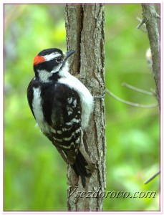
Он по рабочему одет –
Удобно, просто, ловко.
На нём малиновый берет
И пёстрая спецовка.
Эта птичка – просто клад,
Санитар лесной.
Всех вредителей он рад
Выбрать под корой.

Slide 3
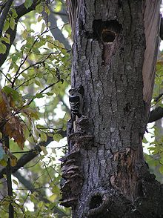
КАКИЕ БЫВАЮТ ДУПЛА?
Каждое дупло в лесу – загадка. Умелый следопыт по следам различает дупляного жителя.

Slide 4
Бывают дупла – ночлежки. В них проводят ночь белки, дятлы.

Slide 5
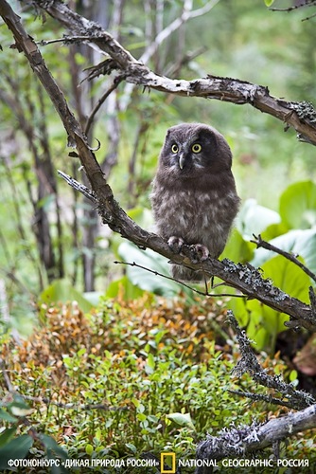
Сыч днюет в дупле, а ночью летит на охоту.

Slide 6
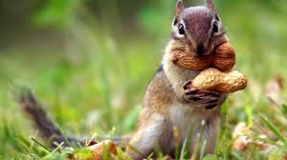
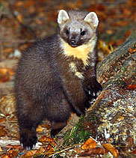
Бывают дупла – кладовые. В них белка прячет орехи.
Куница положит про запас лесную мышь.

Slide 7
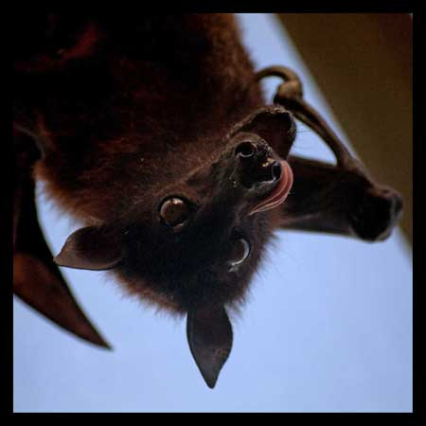
Бывают дупла – спальни. Всю зиму спит в дупле летучая мышь. Она проводит зимнюю спячку вниз головой. Всю зиму не ест, не пьёт.

Slide 8
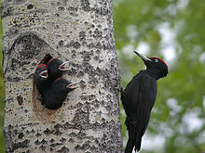
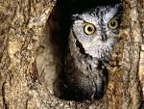
Сколько в лесу дупел, столько загадок.

Slide 9
КАКИЕ БЫВАЮТ ДУПЛА?
дупла – ночлежки
дупла – спальни
дупла – кладовые
Сколько в лесу дупел, столько... .

